Slide 1

TrườNG tiểu học ái mộ a
BÀI GIẢNG ĐIỆN TỬ
Toán– lớp 1
Bài: Luyện tập

Slide 2

Khởi động

Slide 3


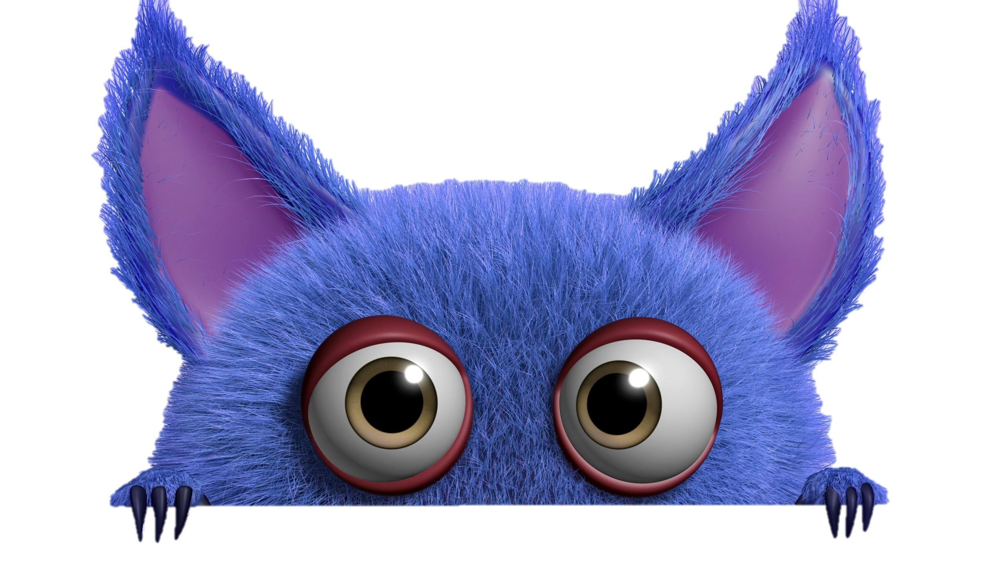
TRÒ CHƠI HỘP QUÀ BÍ MẬT

Slide 4








Slide 5

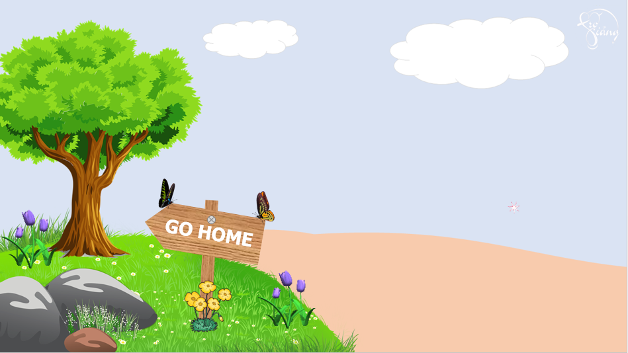







Tính:
5 + 2
65 + 2
5 + 2 = 7
65 + 2 = 67
GO HOME

Slide 6
Tính:
6 + 3
96 + 3
6 + 3 = 9
96 + 3 = 99
GO HOME

Slide 7
Tính:
4 + 4
54 + 4
4 + 4 = 8
54 + 4 = 58
GO HOME

Slide 8
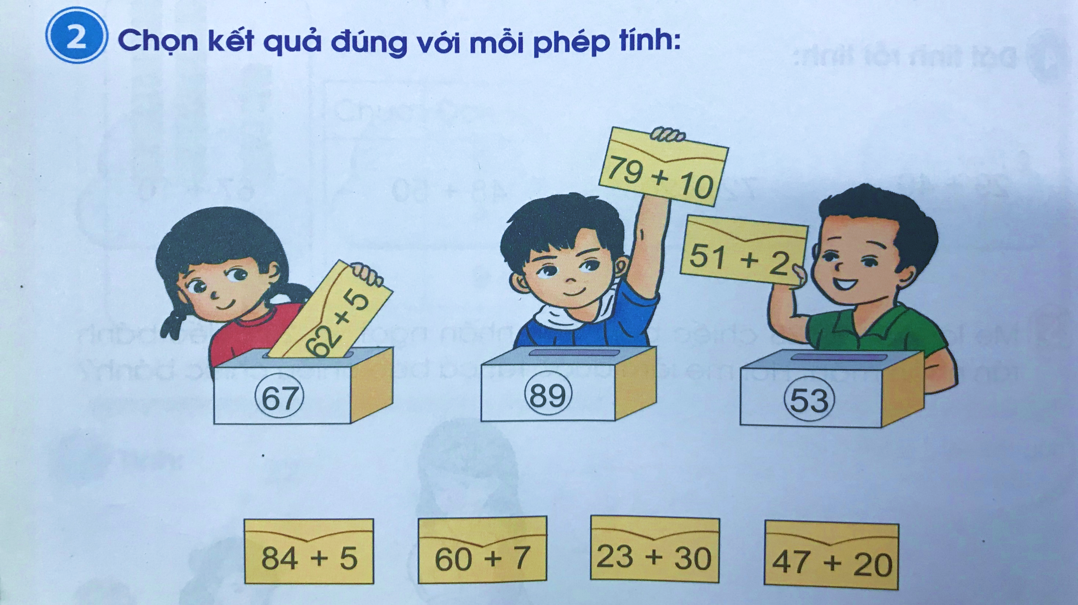

Slide 9
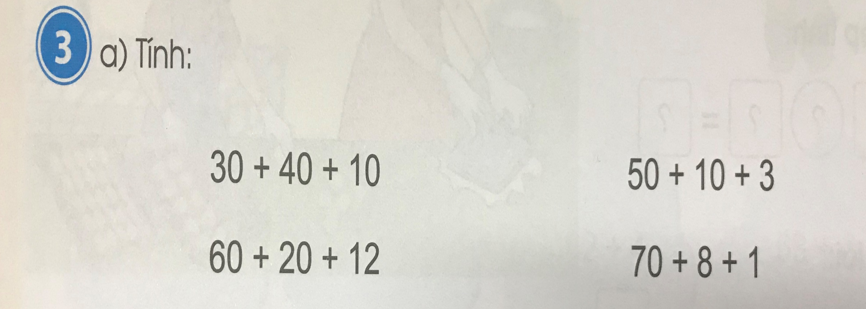
= 80
70

Slide 10
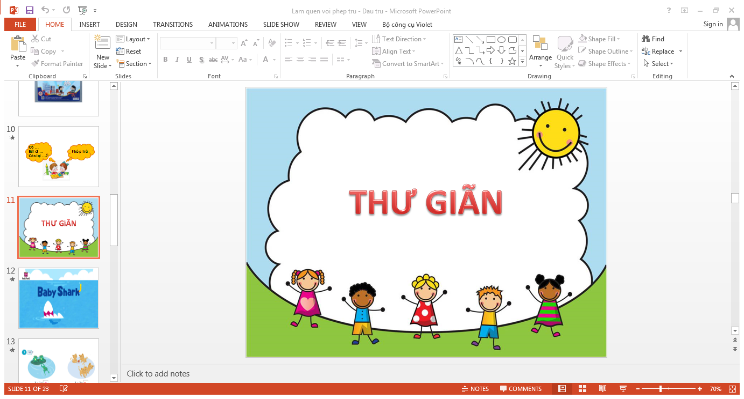

Slide 11
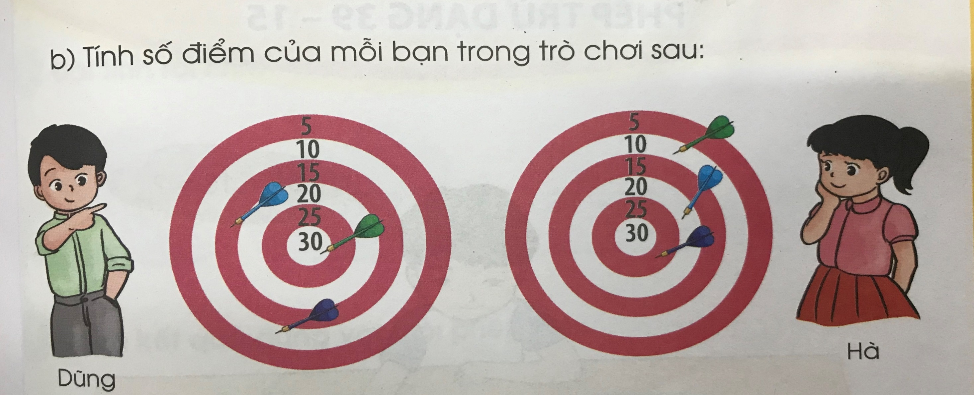

Slide 12
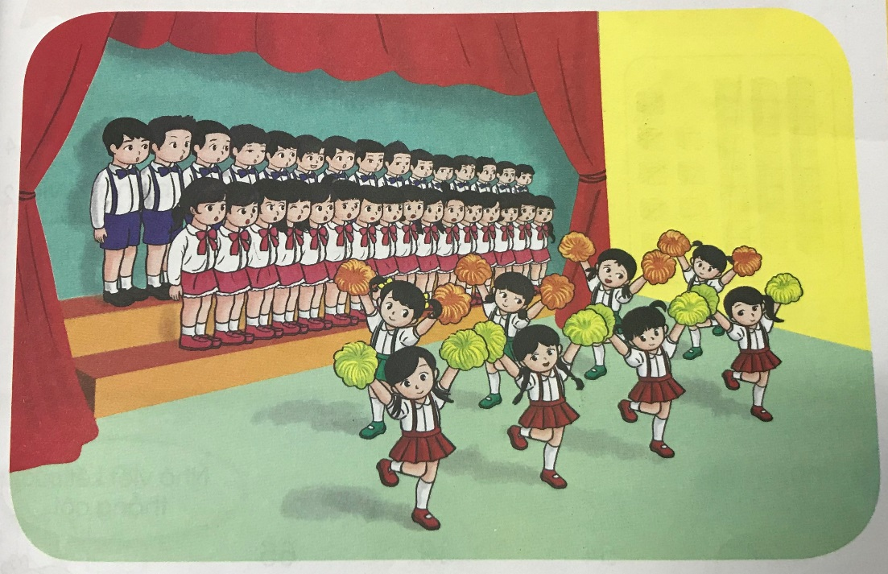
Tiết mục văn nghệ có 31 bạn hát và 8 bạn múa. Hỏi tiết mục văn nghệ đó có tất cả bao nhiêu bạn?
4
?
39
?
?
39
31
+
?
8
Phép tính: =
Trả lời: Tiết mục văn nghệ có tất cả bạn.
?
39

Slide 13

Trò chơi
Rung chuông vàng

Slide 14
Trò chơi
Rung chuông vàng
Các con có 10 giây để vừa suy nghĩ vừa viết câu trả lời lên bảng con. Kết thúc 10 giây, các con giơ bảng. Bạn nào không có câu trả lời hoặc trả lời chưa đúng tự động cất bảng và ngồi theo dõi các bạn còn lại tham gia chơi. Các con sẽ trả lời lần lượt các câu hỏi. Ai là người trả lời đúng được câu hỏi cuối cùng sẽ rung chung vàng và nhận được phần thưởng.

Slide 15


CÂU 1
10
9
8
7
6
5
4
3
2
1
Hết giờ
Kết quả của phép tính:
34 + 50 + 1 = ?
A. 85
B. 58
C. 94

Slide 16
CÂU 2
10
9
8
7
6
5
4
3
2
1
Hết giờ
Hà có 14 quyển vở, Lan có 2 chục quyển vở. Hỏi cả hai bạn có tất cả bao nhiêu quyển vở?
Phép tính :
A. 14 + 2 = 16
B. 14 + 20 = 43
C. 14 + 20 = 34

Slide 17
CÂU 3
10
9
8
7
6
5
4
3
2
1
Hết giờ
An lấy 5 cộng với số tròn chục lớn nhất có hai chữ số. Kết quả An tính được là:
A. 90
B. 59
C. 95

Slide 18


HẸN GẶP LẠI

